Slide 1

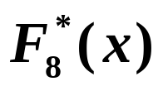
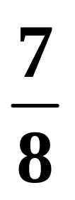
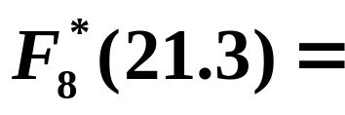
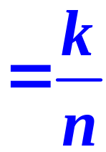
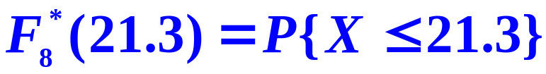
练习十五 参考答案
一. 填空题
1. 设
是总体 X 的一组观察值;
是经验分布函数,
则
解答:

Slide 2
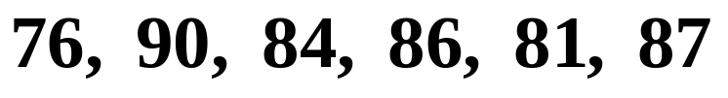
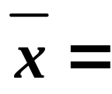
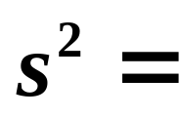


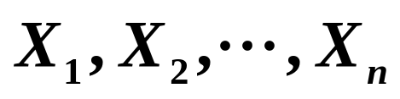
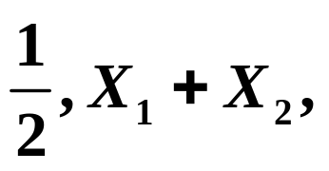
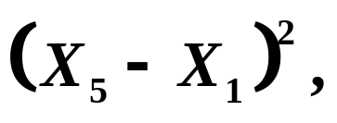
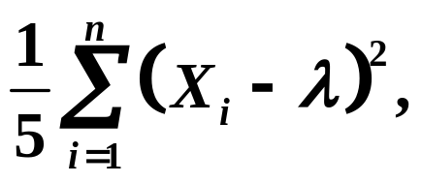

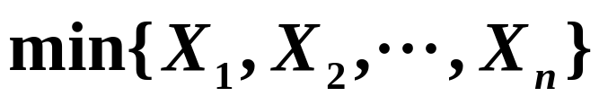
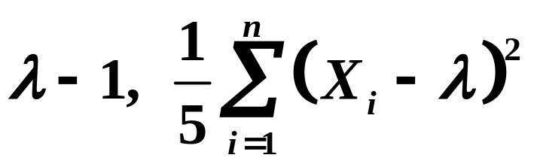
2.设
是总体 X 的一组观察值,
则样本均值
84 ,
样本方差
24.4 ．
3.设总体 X 服从参数为
的泊松分布, 其中
是未知参数,
是总体 X 的一个样本,
则样本函数
中不是统计量的是

Slide 3
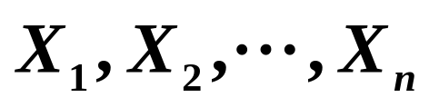
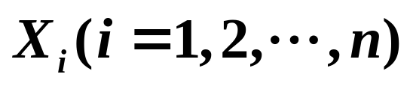


二、选择题
1. 设
为总体 X 的样本,
则不成立的是（ B ）．
（A）
与 X 有相同的分布
（B）
是确定的数
（C）
是 n 维随机变量
（D）
各分量是相互独立且
同分布的随机变量

Slide 4
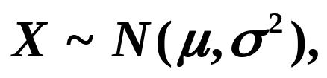

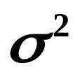

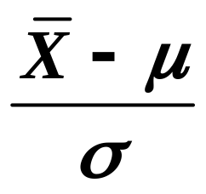
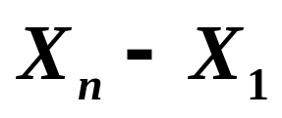
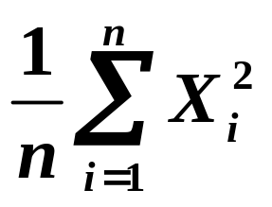
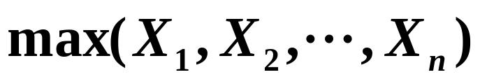
2. 设总体
其中
已知,
未知,
是来自 X 的简单随机样本,
下列式子中不是统计量的是（ B ）．
（A）
（B）
（C）
（D）

Slide 5

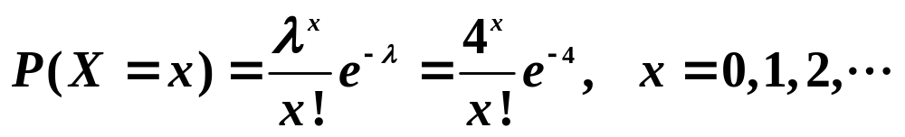
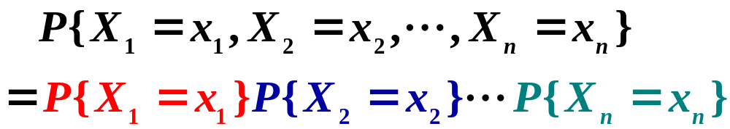
三. 设总体 X 服从泊松分布 P(4),
是总体的
一个样本,
(1) 求出
的联合分布律;
(2) 设有一组样本观察值为 2, 0, 4, 6, 0, 4, 试写出经验分布函数.
解: (1)
所以所求联合分布律为:

Slide 6
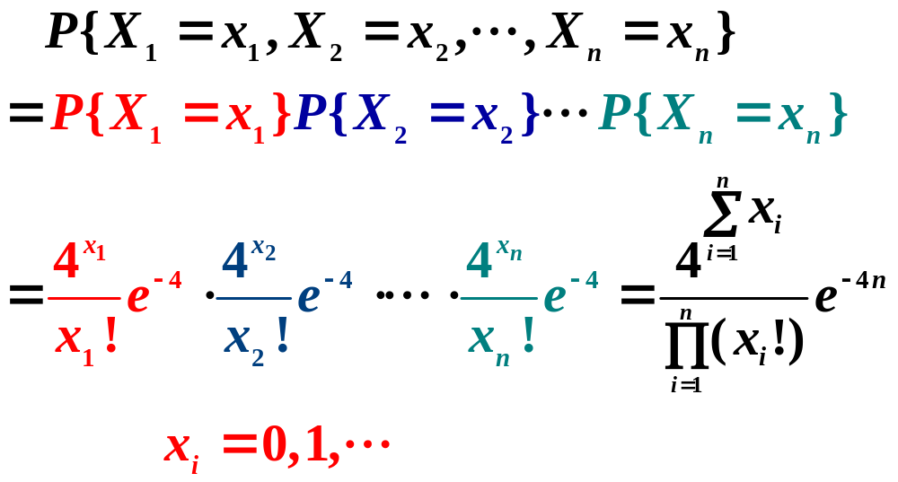
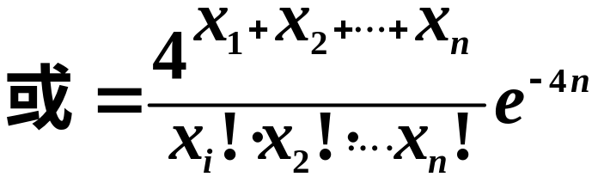

Slide 7
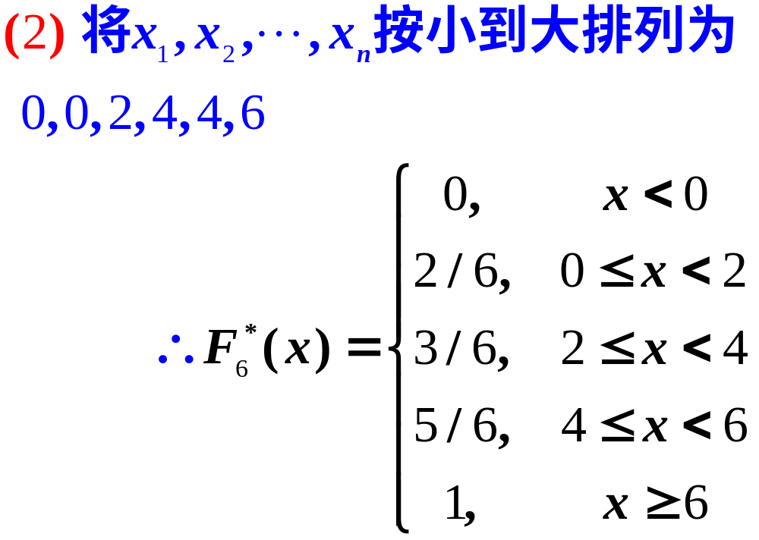

Slide 8




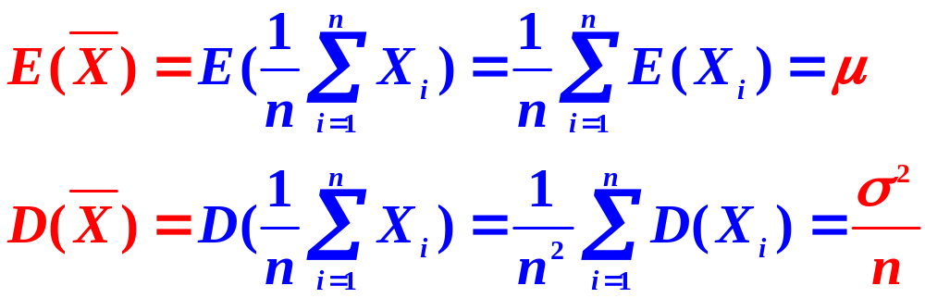
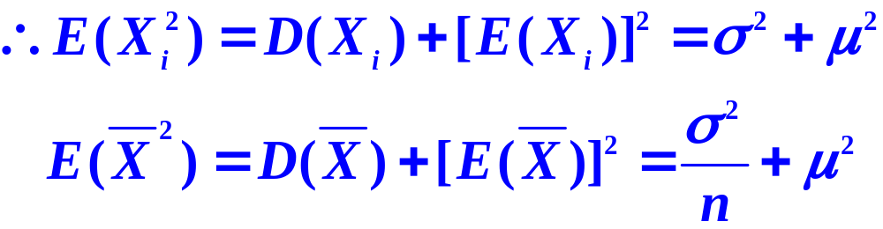
四. 设 X₁, X₂, X₃, …, X_{n} 是总体 X 的一个样本,
分别为样本均值和样本方差, 已知总体均值
方差
求
解:

Slide 9
